Slide 1




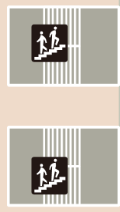




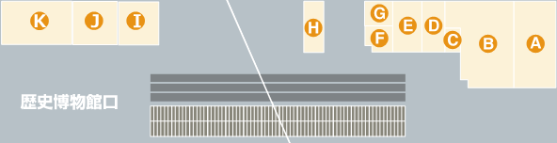





ショッピングタウンあいたい ～ フロア図 1,2階 ～
1階
募集区画【１０１】
148.95坪
募集区画【１０２C】
88.85（68.11）坪
区画統合可
横浜銀行
【１０１】
【１０３】
【１０２C】
募集区画【１０３】
209.35坪
2階
[ カフェ ]
ドトールコーヒー
M
【携帯電話販売 他】
【惣 菜】
ソフトバンク
いい菜＆ゼスト
Ｌ
Ｋ
Ｊ
Ｉ
【コンビニエンスストア】
【花 屋】
ファミリーマート
ファミリーマート
青山フラワーマーケット
【クリーニング】
【ドーナツ】
ポニークリーニング
ミスタードーナツ
【CD/ATMコーナー】
【健康食品専門店】
ゆうちょ銀行・横浜銀行
みずほ銀行
健寿の京
M
[ラーメン]
よってこやラーメン
Ｌ
[プライベートダイニング]
魚民
Ｋ
[障がい者就労支援拠点]
ピアジョブサポート
Ｊ
[ダンススクール]
ETCダンススクール
Ｉ
[奉仕クラブ]
横浜都筑ライオンズクラブ

Slide 2
ショッピングタウンあいたい ～ フロア図 3,4階 ～
3階
募集区画【305】
88.46坪
【305】
店
4階
[ 新体操教室 ]
イオン新体操スクール

Slide 3




ショッピングタウンあいたい ～ フロア図 5,6階 ～
5階
[ 洋裁教室 ]
佐藤貴美枝
ニットソーイングクラブ
[ 音楽教室 ]
昭和音楽大学附属音楽教室
アミティー
[ 学習塾 ]
河合塾マナビス
七田式
6階
[ オフィス ]
ボッシュ株式会社

Slide 4
ショッピングタウンあいたい ～ 問合せ先 ～
株式会社横浜都市みらい リーシング事業部
お問合せメール ： contact-ytm.leasing@ytmirai.co.jp
〒224-0006
横浜市都筑区荏田東四丁目10番4号
TEL ： 045-943-2488
FAX ： 045-943-2482
URL ： https://www.ytmirai.co.jp/

